Slide 1



Slide 2
Cột A | Cột B
Câu kể | 1. Cái bút này rất đẹp.
Câu hỏi | 2. Sao hôm nay mẹ đi làm về sớm thế ạ?
Câu cảm | 3. A, mẹ đã về!
Câu khiến | 4. Hãy đóng giúp cô cái cửa!

Slide 3

Thứ … ngày … tháng … năm 2022
Tiếng Việt
Ôn tập học kì 1
(tiết 5)
Thiết kế: Hương Thảo – tranthao121004@gmail.com

Slide 4
Yêu cầu cần đạt:
- Biết kể câu chuyện đơn giản dựa vào gợi ý, biết nói theo đề tài (chủ điểm) phù hợp với lứa tuổi.
- Viết được một đoạn văn ngắn dựa vào nội dung tranh đã khai thác.

Slide 5

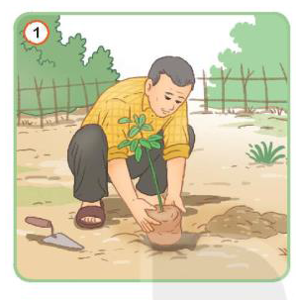
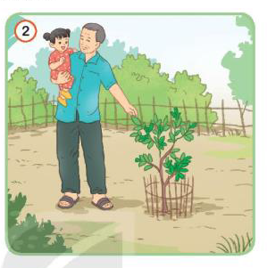
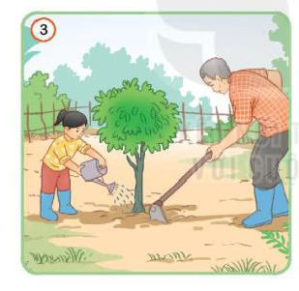
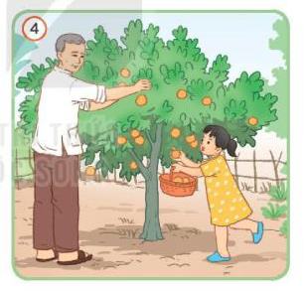
1. Quan sát tranh và nêu nội dung từng tranh.

Slide 6

Mỗi bạn nêu nội dung 1 tranh
Thảo luận nhóm 4
Tìm mối liên hệ giữa các tranh.

Slide 7



Chia sẻ
Trình bày
Nhận xét

Slide 8
Từng em kể nối tiếp câu chuyện theo 4 tranh.
Thảo luận nhóm 4

Slide 9

Đặt tên cho câu chuyện:
Nhớ người trồng cây.
Ông tôi.

Slide 10

Tranh 1: Nhà tôi có vườn cây ăn quả xum xuê. Từ khi tôi còn bé tí, ông tôi đã làm vườn, trồng các loại cây ăn quả.
Bài làm mẫu

Slide 11
Tranh 2: Thỉnh thoảng ông bế tôi ra vườn đi dạo. Ông nói cho tôi biết tên từng loại cây trong vườn..
Bài làm mẫu

Slide 12
Tranh 3: Cây cối trong vườn ngày một vươn cao và tôi thì ngày một khôn lớn. Tôi đã biết theo ông ra vườn chăm sóc từng gốc cây. Ông nhổ cỏ, vun gốc cho cây. Ông hướng dẫn tôi tưới nước cho cây. Làm việc cùng ông thật là vui
Bài làm mẫu

Slide 13
Tranh 4: Bây giờ, cây trong vườn ông trồng đã trĩu quả, đền ơn người trồng và chăm bón. Ông hái cho tôi những trái cây đầu mùa thơm ngon nhất. Ông ơi, cháu cảm ơn ông – người trồng cây cho cháu hái quả ngọt.
Bài làm mẫu

Slide 14




Trao đổi bài viết
Đọc bài viết và góp ý cho bạn
Nghe bạn góp ý cho bài viết của mình
Sửa lại bài cho hay hơn

Slide 15

Sau khi học xong bài hôm nay, em có cảm nhận hay ý kiến gì không?

Slide 16


